Slide 1
Соборы, храмы Сызрани
ГБОУ СОШ «Центр образования» пос. Варламово
Выполнила: Шопин Александр
Ученица 4 «В» класса.
2019 г.

Slide 2
Сызранский Вознесенский мужской монастырь.
Мужской монастырь, основанный в 1684 к западу от сызранской крепости. В 1687 переведен в Кашпир, в 1694 восстановлен в Сызрина. Первые каменные здания сооружены в XVIII в. В XIX в. крупный и благоустроенный монастырь. Закрыт в 1923, на территорию переселены инокини Сретенского монастыря. Окончательно ликвидирован в 1933, постройки заняты складами и заводом. Восстановлен в 1996 на части старой территории.

Slide 3
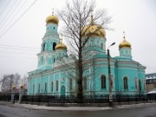
Собор Иконы Божией Матери Казанская
Крупный кирпичный храм в русско-византийском стиле, построенный в 1866-1872 купцами Б. И. Колпаченковым и А. И. Ледневым вместо каменного здания 1742. Крупная четырехстолпная пятикупольная постройка с трапезной и четырехъярусной колокольней под луковичным куполом, построенной в 1880-х. Второй престол Александро-Невский. В 1932 закрыт. В 1944 возвращен верующим, более не закрывался, в 1960-х устроены Введенский и Феодоровский приделы.

Slide 4
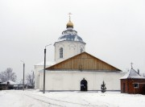
Церковь Илии Пророка.
Кирпичная церковь, построенная в 1776. Здание типа восьмерик на четверике с трехчастным алтарем, двухпридельной трапезной, в которой помещались Трехсвятский и Никольский приделы, и колокольней в стиле классицизма. Декоративное убранство в стиле барокко. В 1912-1913 приделы вынесены в один ряд с главным. Закрыта не позже 1930-х, венчания сломаны, была занята цехом завода "Сызраньсельмаш". В 1993 возвращена верующим, реставрируется.

Slide 5
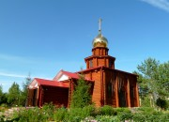
Церковь Георгия Победоносца
Деревянная церковь, построенная у 2-й городской больницы Сызрани в 2004-2007. Четверик, завершенный малым восьмериком, с алтарем и притвором.

Slide 6
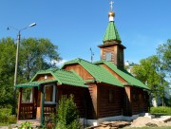
Церковь Пантелеимона Целителя
Церковь на территории Центральной городской больницы Сызрани, освященная в 2003. Клетская постройка, завершенная крупной главкой с шатриком.

Slide 7
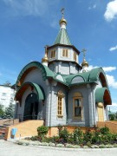
Церковь Успения Пресвятой Богородицы
Деревянная церковь, крестообразная в плане, с шатровым куполом. Сооружена в 2001-2004 на средства завода "Тяжмаш".

Slide 8
